Slide 1

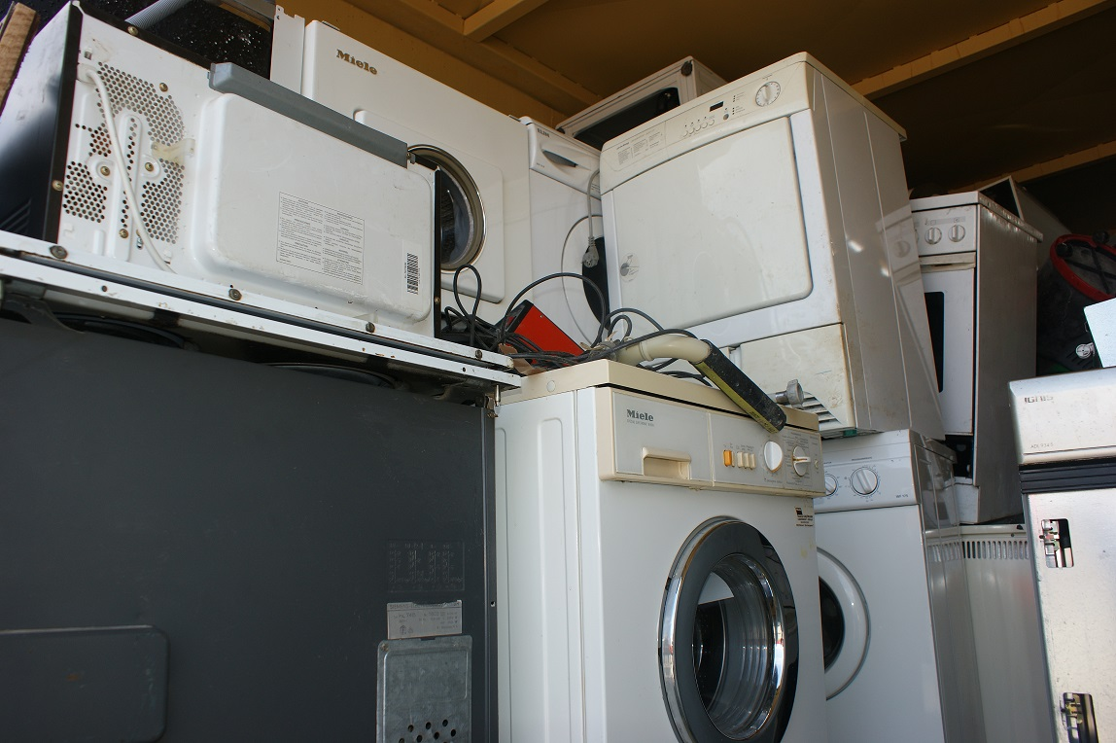
STOPp DEm ILLEGALEN EXPORT
VON ELEKTROALTGERÄTEN
Information zur Bewusstseinsbildung
FOTO: EAK

Slide 2
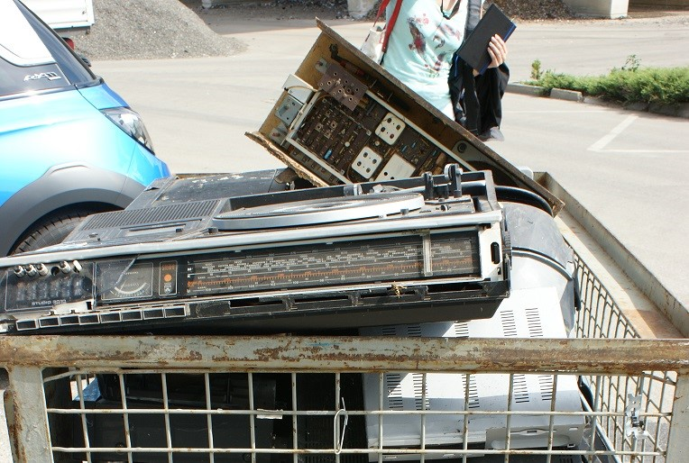
Was versteht man unter „illegaler Abfallsammlung“?
Jede Weitergabe und Übernahme von
Siedlungsabfällen oder Elektroaltgeräten,
die nicht von der Gemeinde/vom
Abfallverband beauftragt und/oder
genehmigt wurde.
Foto: EAK

Slide 3
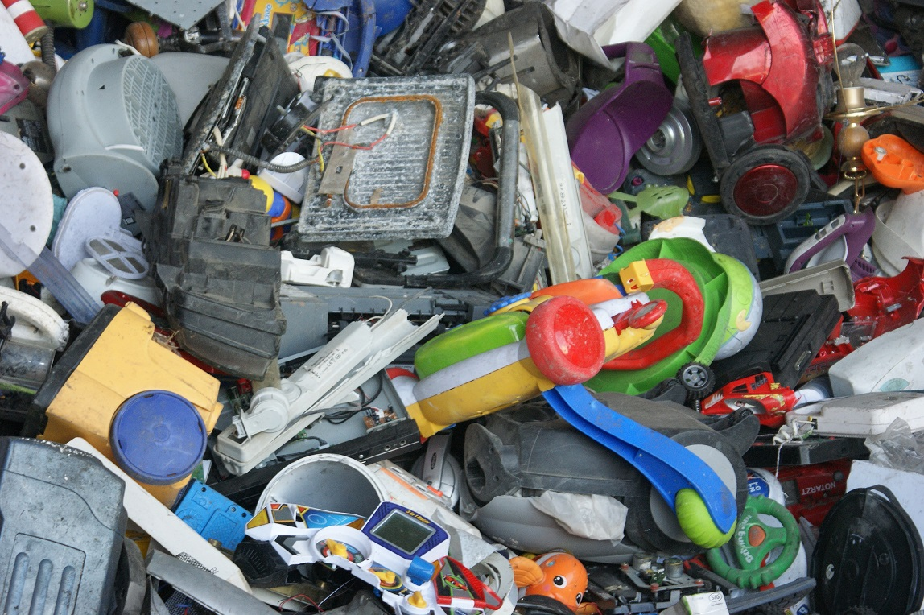
Was sind Abfälle?
Abfälle im Sinne des AWG sind:
  Bewegliche Sachen, deren sich der Besitzer entledigen will oder entledigt hat
oder
  deren Sammlung, Lagerung, Beförderung und Behandlung als Abfall erforderlich ist, um die öffentlichen Interessen nicht zu beeinträchtigen
Foto: EAK

Slide 4
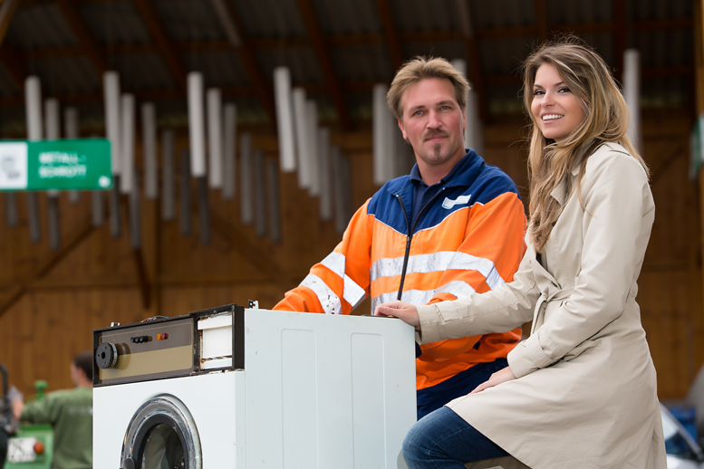
Warum sind diese Sammlungen illegal?
Keine Sammelerlaubnis gem. AWG
Abfälle dürfen nur einem befugten und von
der Gemeinde/ vom Abfallverband beauftragten
Sammler übergeben werden
Nur die Gemeinde/ der Abfallverband darf über die
gesammelten Abfälle verfügen
Foto: EAK/Schedl

Slide 5
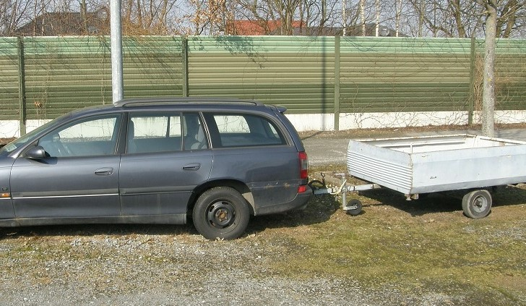
Wie erkennt man illegale Sammler?
PKW mit Anhänger, Pritsche oder Kleintransporter – ABER LEER
Häufig ausländische Kennzeichen (aber auch österreichische Kennzeichen möglich)
Kommen selten alleine (meist 2-3 Personen)
Halten sich unmittelbar vor dem ASZ auf
Keine Materialabgabe
Sprechen Anlieferer und ASZ-Personal direkt an
Bieten manchmal Trinkgelder an
„Postwurfsendungen“ direkt eingeworfen
  Oft mit Auflistung gewünschter Abfälle und
  Datum der Sammlung
Foto: Pixabay

Slide 6

Wie verhält man sich im Falle einer illegalen Abfallsammlung richtig?
Die „3A-Regel“
  Ansprechen
  Aufschreiben
  Anzeigen
Foto: BMI

Slide 7
Welche rechtlichen Konsequenzen haben illegale Sammlungen?
Illegale Sammler machen sich strafbar
Übergeber macht sich strafbar
Risiko von Unfällen/ Verletzungen → Haftungsfolgen
§

Slide 8
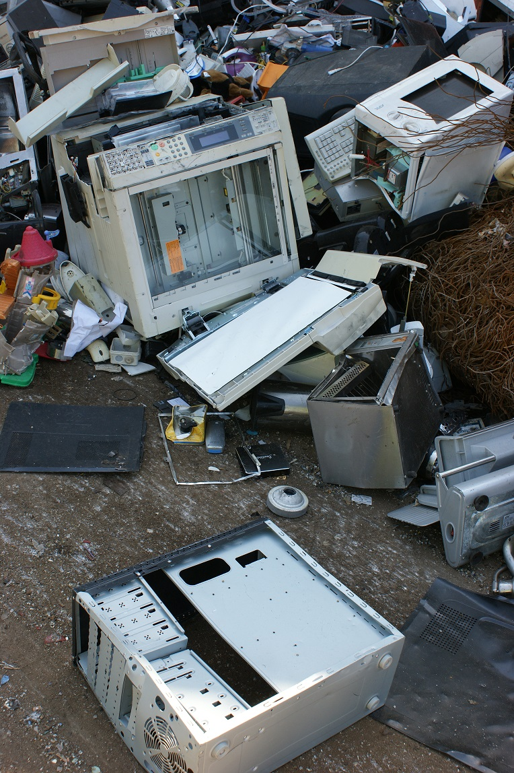
Fallbeispiel Trinkgeld
A kommt ins ASZ und übergibt 6m³ Sperrmüll oder Elektroaltgeräte an B (ASZ-Mitarbeiter).
Als dieser darauf hinweist, dass nur eine Haushaltsmenge (bis zu 2m³) kostenlos ist und für die zusätzliche Menge (4m³) € 55,- zu entrichten wären, zwinkert A dem B zu und gibt diesem € 30,- „auf die Hand“. B nimmt den Sperrmüll und das Geld, und verabschiedet sich.
Foto: EAK

Slide 9

Konsequenzen: Trinkgeld
Geschenkannahme durch Bedienstete oder Beauftragte (§168c StGB):
  Strafdrohung 2 Jahre
  3 Jahre ab einem Wert des Geschenkes von € 3.000,-
Bestechung von Bediensteten oder Beauftragten (§168d StGB):
  Strafdrohung 2 Jahre
→ „Geber“ und „Nehmer“ werden zur Verantwortung gezogen

Slide 10
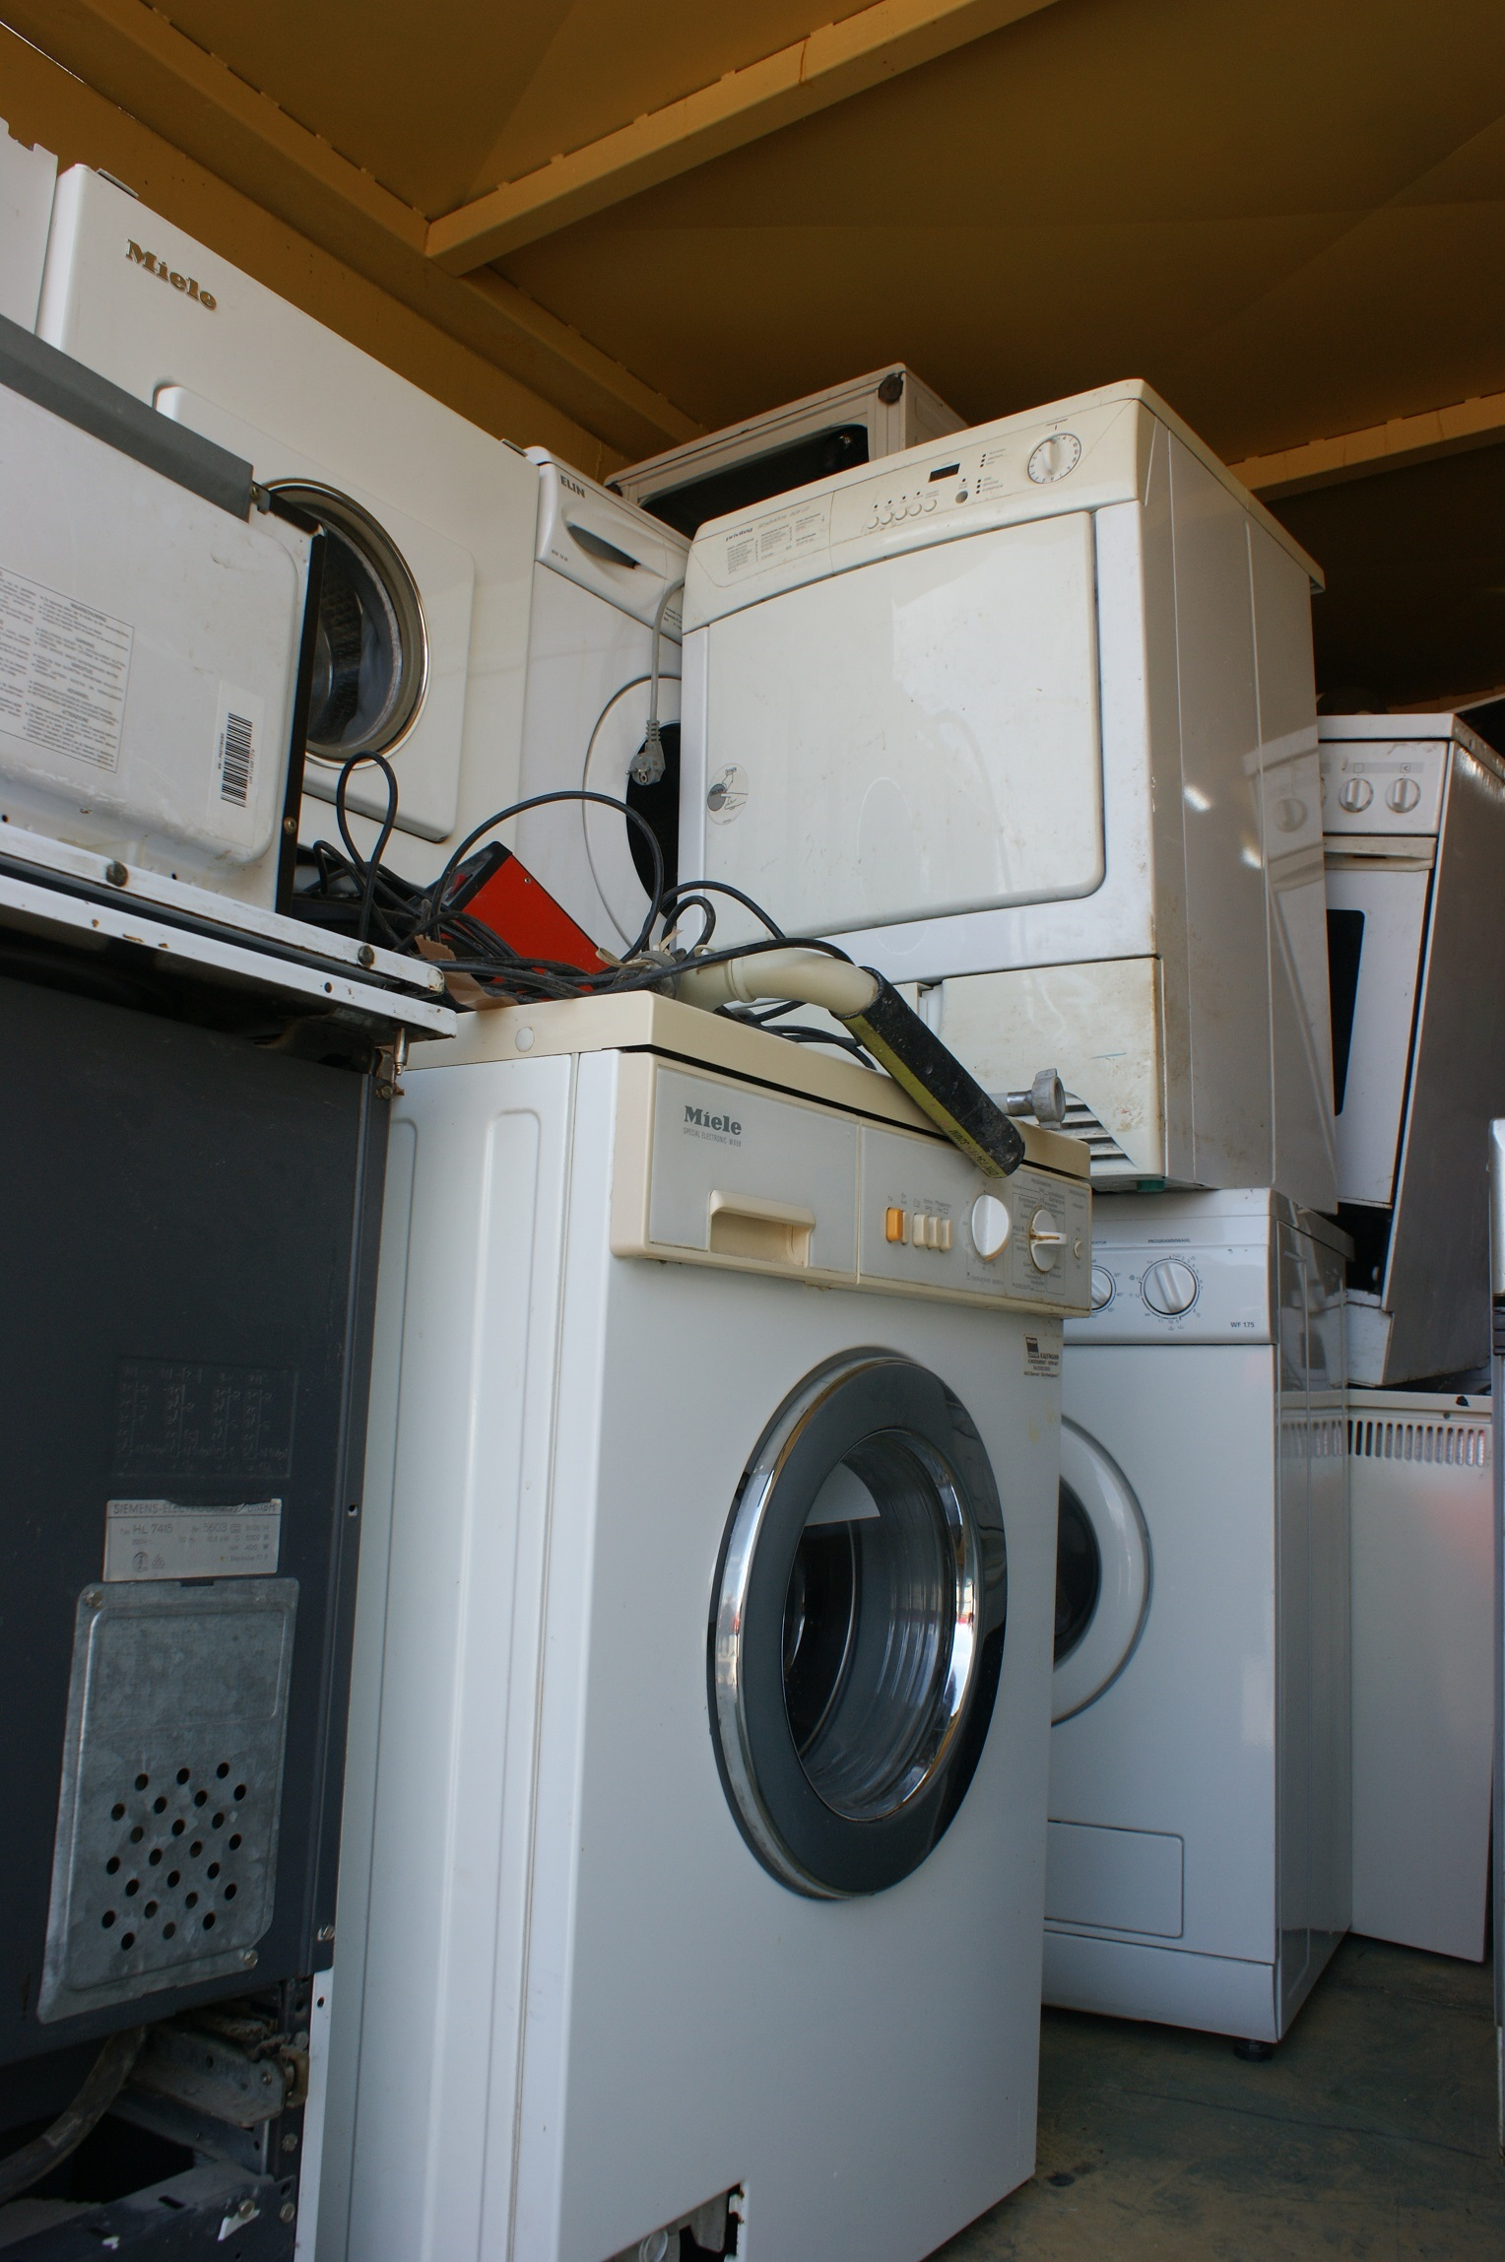
Fallbeispiel: Weitergabe von Abfall
A hat mittlerweile seinen Abfall am ASZ hinterlassen.
Wenig später kommt der illegale Abfallsammler C. Dieser fragt ihn, ob er die alten Waschmaschinen haben könnte. Dafür würde er B das neue iPhone 5 besorgen. B nimmt das Angebot an.
Foto: EAK

Slide 11
Konsequenz: Weitergabe von Abfall
Veruntreuung (§ 133 StGB)
  Strafdrohung bis 6 Monate oder Geldstrafe bis zu 360 Tagessätzen
  Bis 3 Jahre ab einem Wert des Gutes von € 3.000,-
  Bis 10 Jahre ab einem Wert des Gutes von € 50.000,-
→ B ist strafbar!

Slide 12
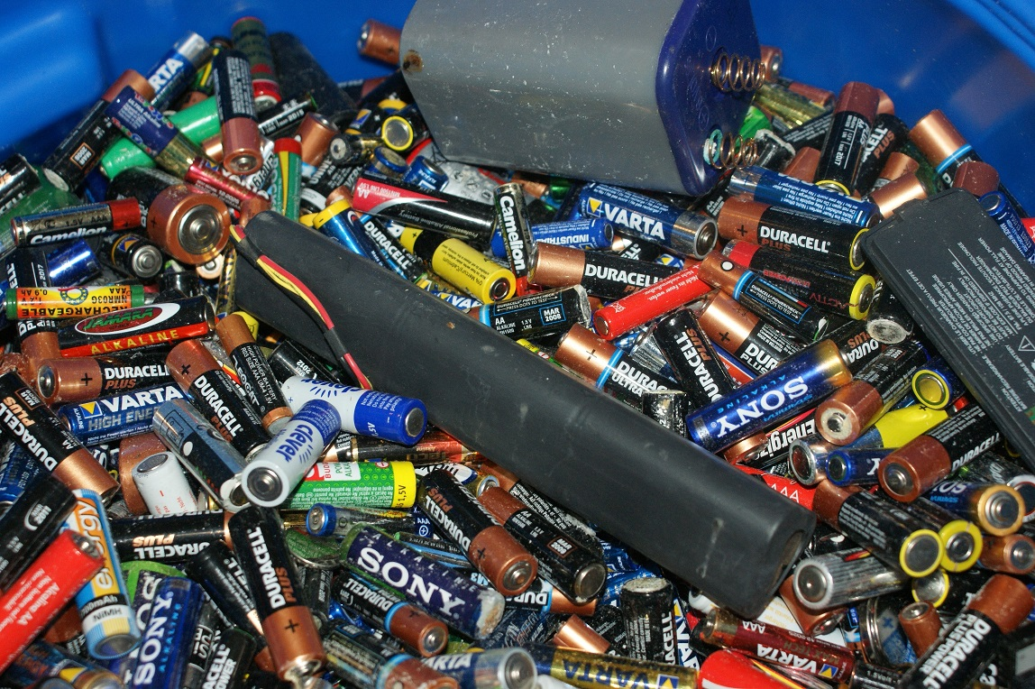
Fallbeispiel: Weitergabe an Nicht-Vertragspartner
Kurz bevor B das ASZ schließen will, platzt D hinein und sagt, dass er ein autorisierter Abfallsammler wäre und dringend ein paar Altbatterien brauchen würde.
B schaut in die Liste der „Vertragspartner“ des ASZ und findet D nicht in dieser. Trotzdem übergibt er diesem die Altbatterien.
Foto: EAK

Slide 13
Konsequenzen: Weitergabe an Nicht-Vertragspartner
Untreue (§153 StGB)
  Strafdrohung bis 6 Monate oder Geldstrafe bis 360 Tagessätzen
  Bis 3 Jahre ab einem Schaden von € 3.000,-
  Bis 10 Jahre ab einem Schaden von € 50.000,-
Geschenkannahme durch Machthaber (§153a StGB)
  Freiheitsstrafe bis zu einem Jahr

Slide 14
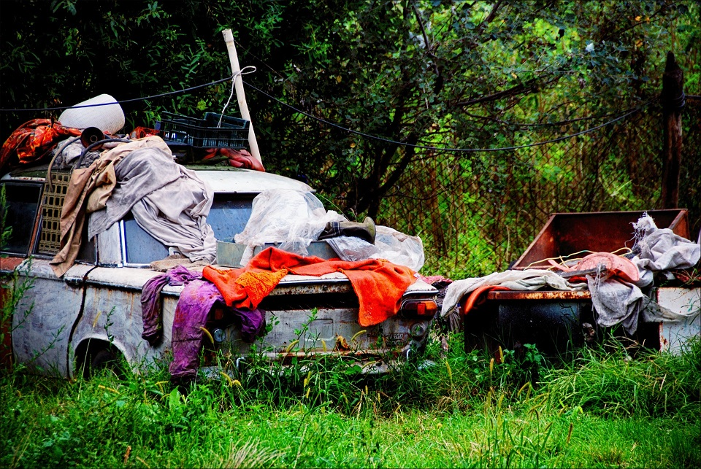
Welche Umweltauswirkungen haben illegale Sammlungen?
Keine fachgerechte Entsorgung und Verwertung des Abfalls sichergestellt
Verunreinigung des Landschaftsbildes
Verlust von Sekundärrohstoffen
Erhöhter Energieverbrauch
Erhöhter CO₂-Ausstoß
Gefahr der Bodenkontaminierung und Verunreinigung des Grundwassers (z.B. durch Kompressoröl von Kühlgeräten)
Foto: Pixabay

Slide 15
Materialien, die von illegalen Sammlern mitgenommen werden:
40% Eisen
32% Elektroalt-geräte
10% Holz u. Holzverbunde
3% Nichteisen-metalle
15% andere Abfälle
Quelle: Gutachten Montanuniversität Leoben 2012

Slide 16
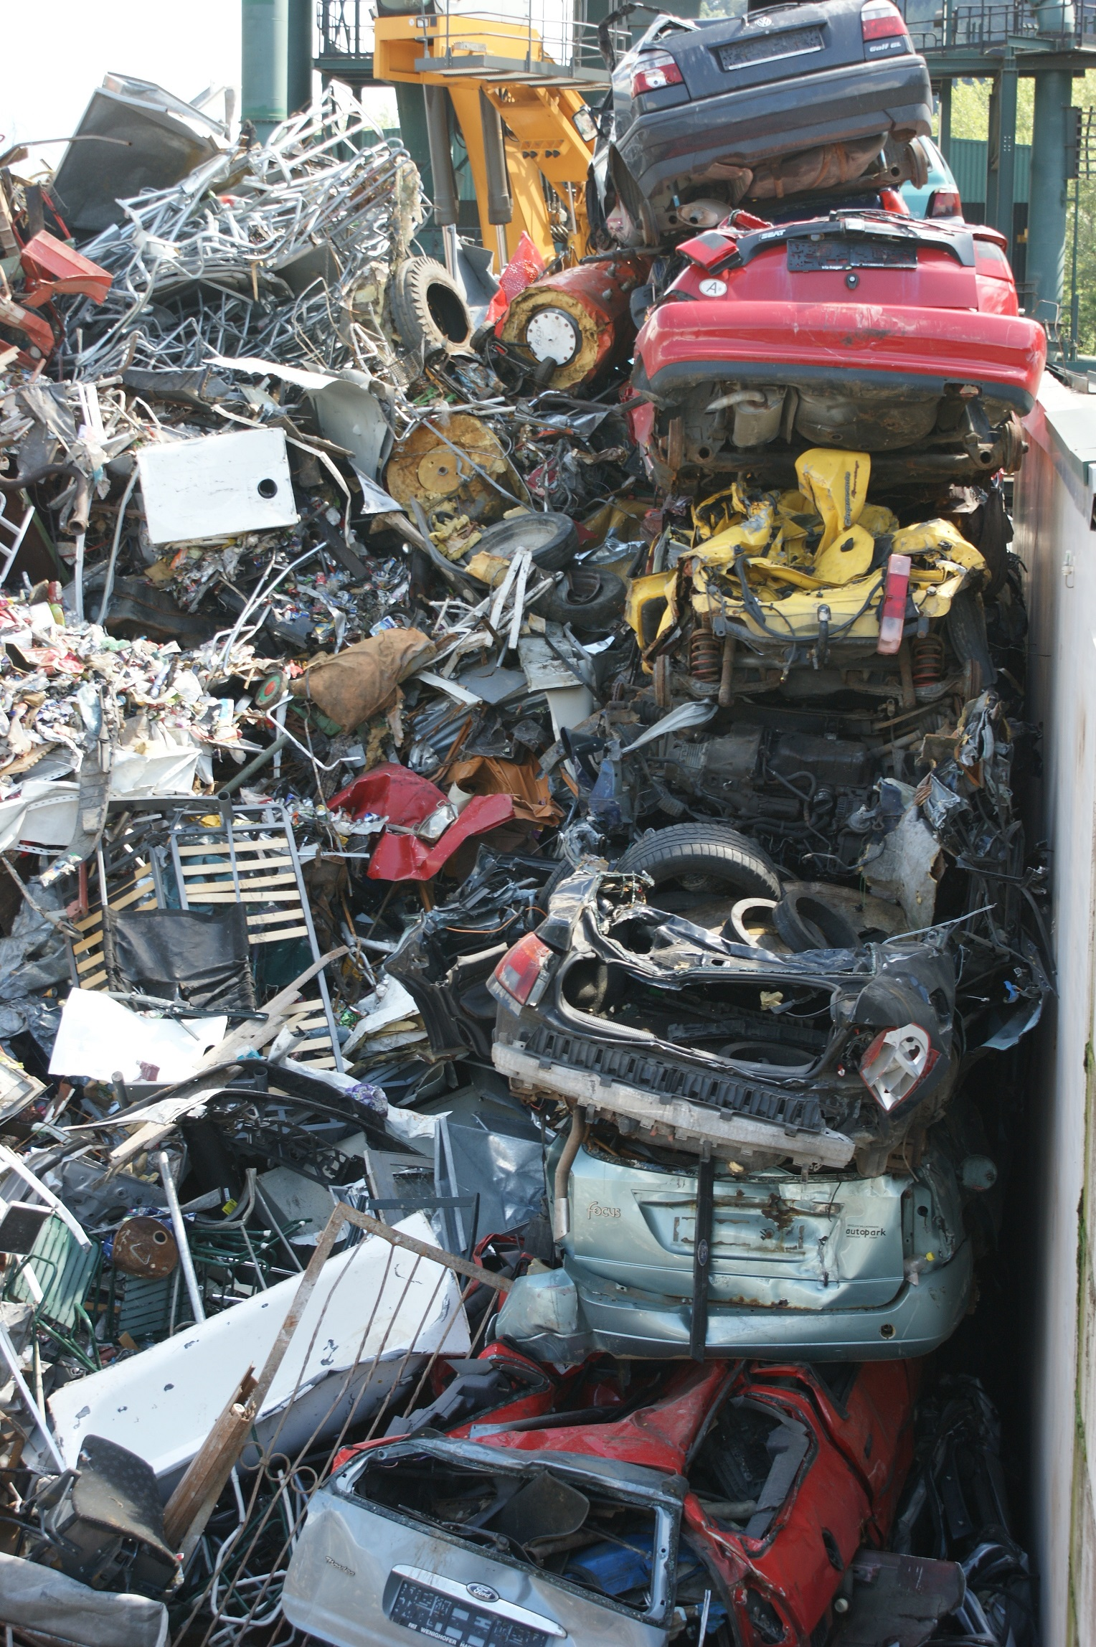
Fallbeispiel: Öl in Wasser
1 Autowrack enthält ca. 5 Liter Motoröl
Dies reicht aus um 5 Mio. Liter Trinkwasser zu verunreinigen
Das entspricht einem Tagesbedarf einer Stadt mit
ca. 30.000 Einwohnern (z.B. Baden, Klosterneuburg, Krems)
Foto: EAK

Slide 17
Welche finanziellen Auswirkungen haben illegale Sammlungen
Erlösverringerung für die Kommunen durch Verlust von Sekundärrohstoffen
Gefährdung der Finanzierung von Infrastruktur und Sammelsystem
→ Ausgleich des Einnahmenausfalles eventuell durch Gebührenerhöhung notwendig!
€

Slide 18
rechenbeispiel
Erlösentgang bei 1000 kg (= 33 Stück) Bildschirmgeräte
Infrastrukturentgelt/to | € 43,00
Vorsammlung/to | € 50,04
Warenerlös/to | € 0,00
Gesamt/to | € 93,04
Sammelverband 2012 | 120,02t | € 11.166,67
Erlösentgang bei 1000 kg (= 50 Stück) Autobatterien
Entgelt/to | €150,00
Sammelmenge Verband 2012: | 24,84 t | € 3.726,00

